Slide 1

Metodos
Setter-Getter

Slide 2
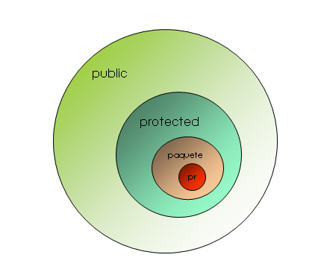
Encapsulamiento en Java
Sabemos que el encapsulamiento en java, sirve para ocultar métodos y atributos de una clase, lo cual resulta útil ,al momento de compartir nuestras clases con otros programadores.
Sin embargo, en coacciones es necesario o requerido el otorgar acceso a algunos atributos de nuestra clase, sin eliminar el encapsulamiento.

Slide 3
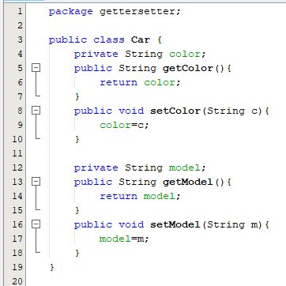
Métodos Setter y Getter
Con la finalidad, de poder establecer y obtener datos de los atributos encapsulados.
Método Setter
El método SET(“establecer”: nos sirve para asignar un valor a un atributo de nuestra clase, esto se hace de manera directa con este método, como este método no retorna nada, debe contener la palabra void en su estructura, y siempre debe recibir un parámetro de entrada.
Método Getter
El método get (“obtener”): accede a la clase para retornarnos el valor de algún atributo que queramos, este método si debe retornar un valor por lo cual la estructura de este método debe contener el tipo de valor que vamos a retornar con ese método.

